Slide 1
Наумчук Олена
Пори року
Зміст
Зима – 2
Літо – 4
Таблиця – 6
Весна – 3
Осінь – 5
Діаграма – 7

Slide 2
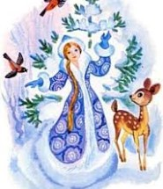
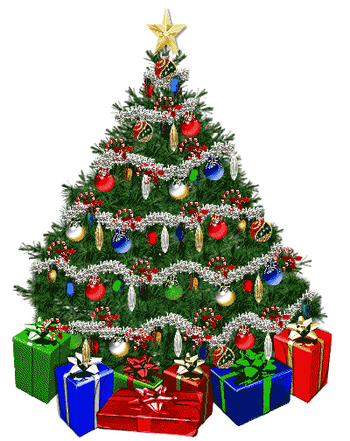
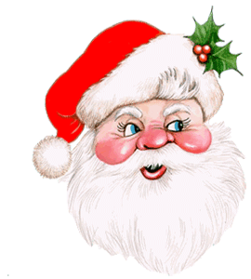
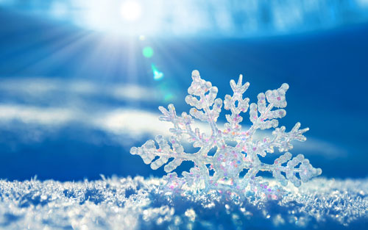
ЗИМОВИЙ РАНОК Якось вранці на поріг Випав білий-білий сніг. Біла стала вся земля, Річка, луг, ліси й поля.
Засвистіла завірюха, Морозець щипа за вуха. Діти кажуть «Все дарма! Це ж чудово! Це ж зима!»
Зима

Slide 3
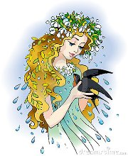
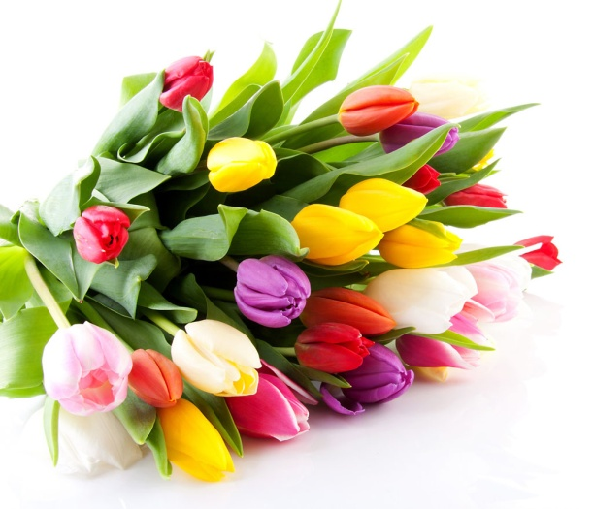
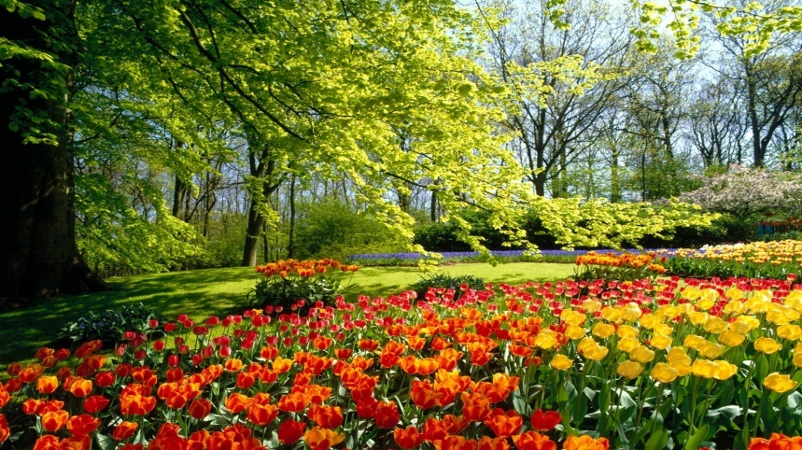
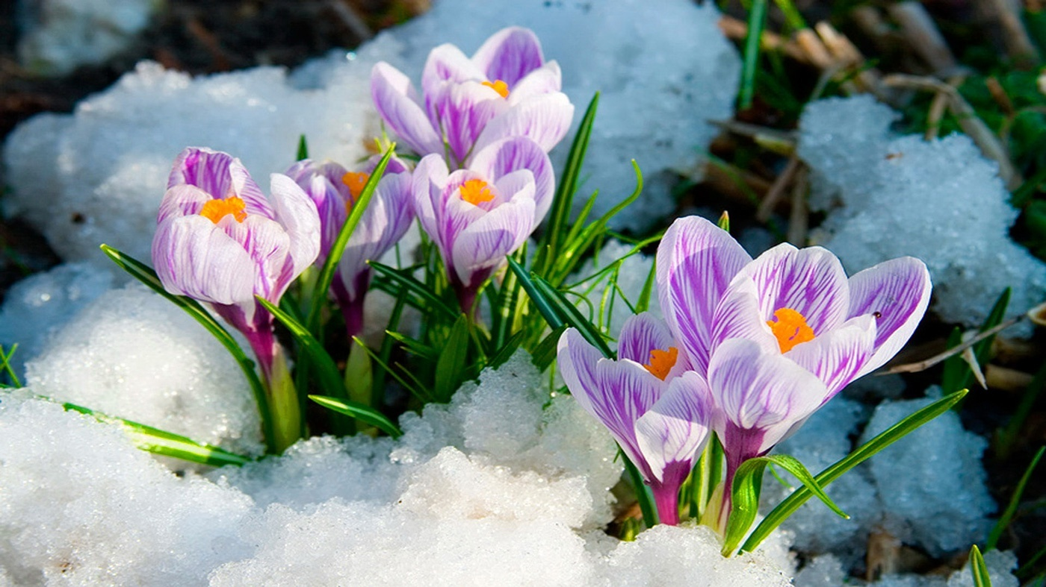
Надійшла весна
Надійшла весна прекрасна, многоцвітна, тепла, ясна, наче дівчина в вінку. Зацвіли луги, діброви, повно гомону, розмови і пісень в чагарнику.
Весна

Slide 4
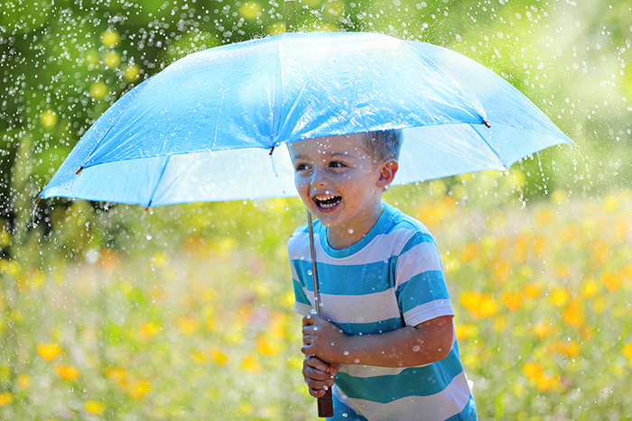
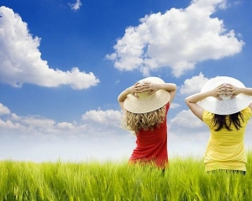
Літо
У відчинене віконце Зазирнуло зранку сонце І лоскоче ніжно носик, І маленькі ніжки босі.
Сяйвом сонця все залито, В нас гостює справжнє літо
Кольорове та яскраве, Запашне, смішне, цікаве!
Мама літечку радіє, Літо всіх маляток гріє, Щоб росли вони здорові, Наші «сонечка» чудові!

Slide 5
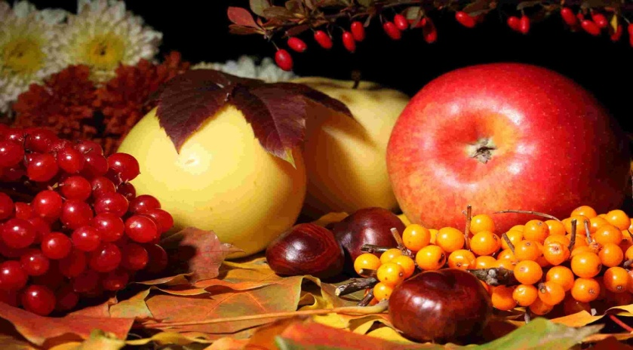
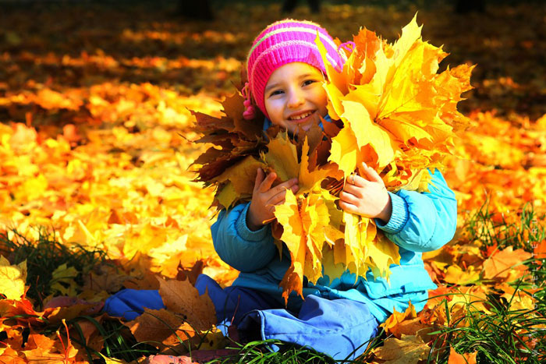
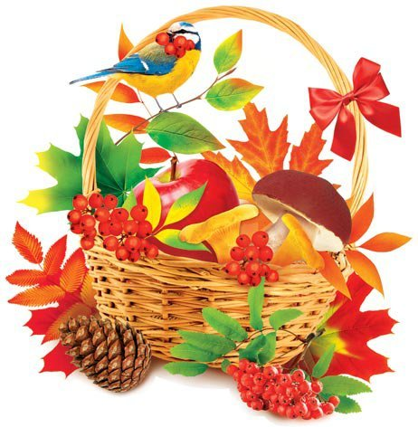
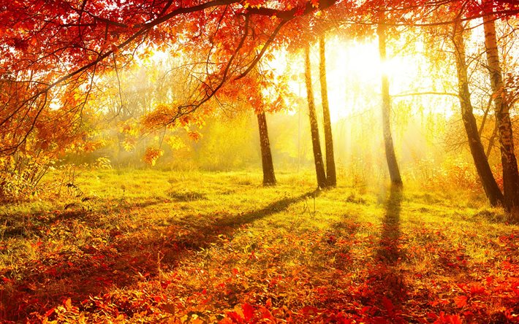
Осінь
Нині осінь нас чарує, Неповторна, чарівна, Різні барви нам дарує І дивує нас вона. Виглядає так казково Восени і парк, і гай, Розмаїттям кольоровим Прикрашає осінь край!

Slide 6
Пори року
Пора року | Середня температура | Кількість днів
Зима | -5° | 90
Весна | +15° | 92
Літо | +25° | 92
Осінь | 0 | 91

